Slide 1
Всемирный день памяти жертв ДТП

Slide 2
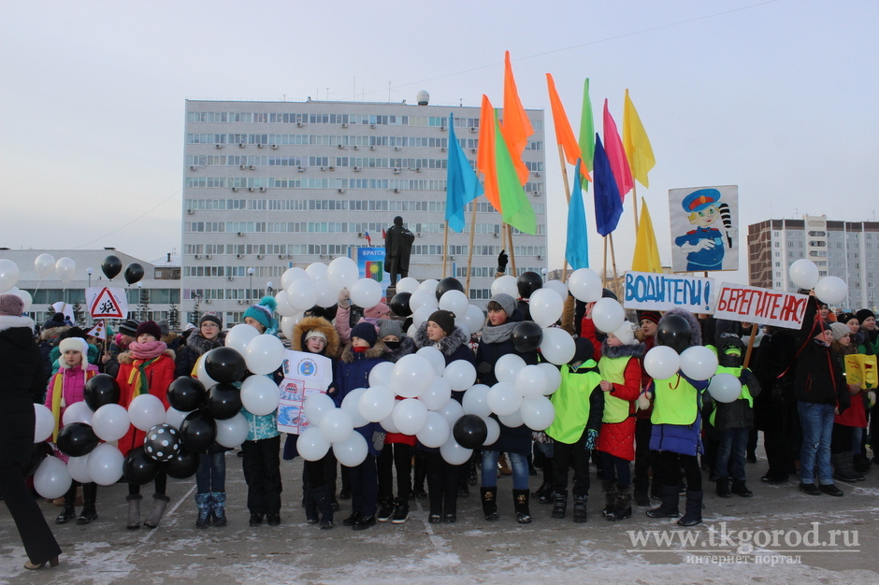
В каждое третье воскресенье ноября принято
чтить память жертв дорожно-транспортных происшествий.
Дата отмечается
по всему миру с 2005 года.

Slide 3
По данным ООН, каждый год дорожно-транспортные происшествия уносят 1 миллион 300 тысяч жизней.
Еще от 20 до 50 миллионов человек получают различного рода травмы.
Более 50% всех смертельных исходов вследствие дорожно-транспортных происшествий приходится на возрастную группу от 15 до 44 лет.

Slide 4
Главная причина аварий-
нарушение Правил Дорожного Движения

Slide 5
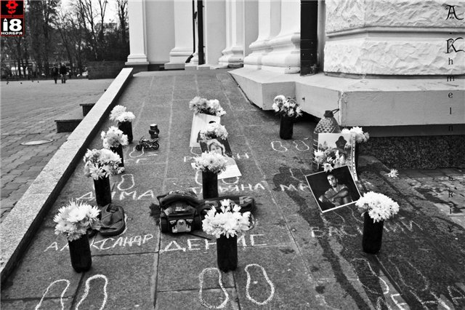
Каждый день на дорогах России погибают 3-4 ребенка, а в год погибает примерно 1300 детей.

Slide 6
Почему это происходит?
Чаще всего причинами становятся:
Переход через проезжую часть вне установленных для перехода местах
Неожиданный выход из-за движущихся или стоящих транспортных средств
Неподчинение сигналам светофора
Игры на проезжей части или ходьба по ней при наличии тротуара

Slide 7
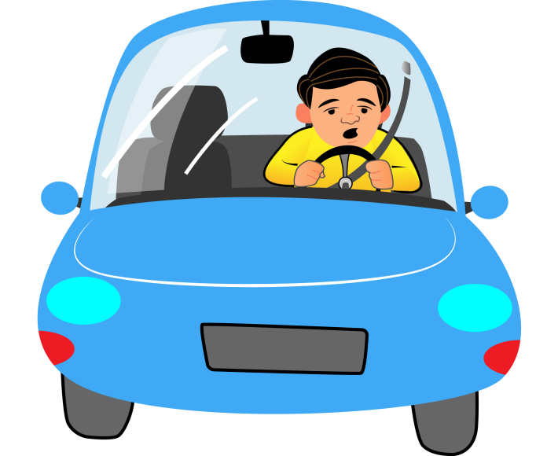
Пешеход, водитель, пассажир — люди, от поведения которых зависит порядок на дорогах.

Slide 8
Как любое общество не может существовать без законов, так и дорога не может обойтись без правил дорожного движения.
Чтобы сделать жизнь пешеходов и автомобилистов безопасной, устанавливают светофоры, дорожные знаки, рисуют разметку на дороге.
А мы должны знать и соблюдать правила безопасного поведения на дороге.
Давайте вспомним их.

Slide 9
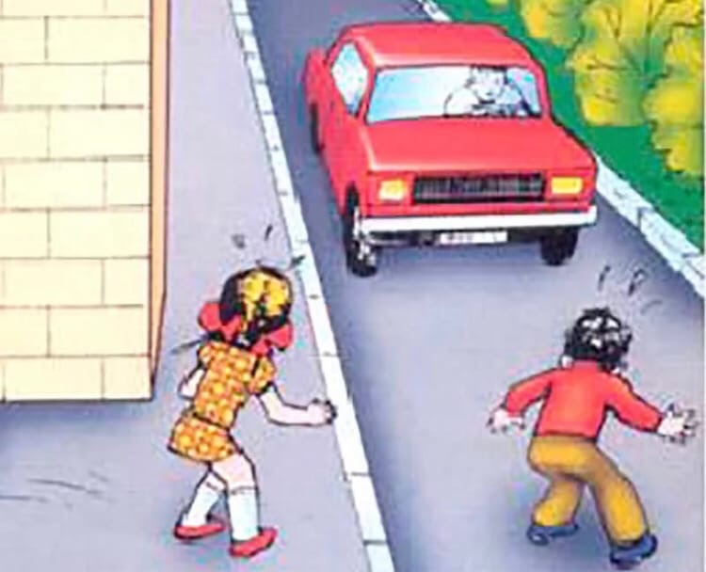
Никогда не выбегайте на дорогу перед приближающимся автомобилем. Это опасно, потому что водитель не может остановить машину сразу.

Slide 10
Выйдя из автобуса, не выбегайте на дорогу. Подождите, пока автобус отъедет, и только потом, убедившись в отсутствии машин, переходите дорогу. Но если рядом пешеходный переход – дорогу переходите только по нему!

Slide 11
Опасно выезжать на проезжую часть на велосипедах, роликовых коньках.

Slide 12
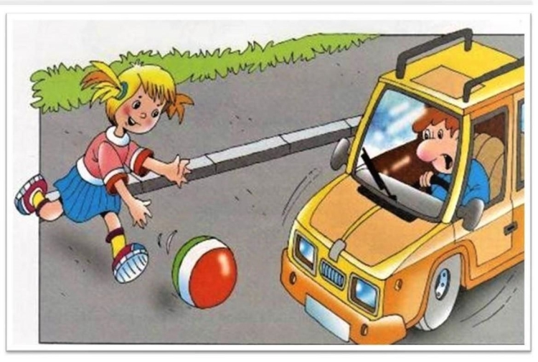
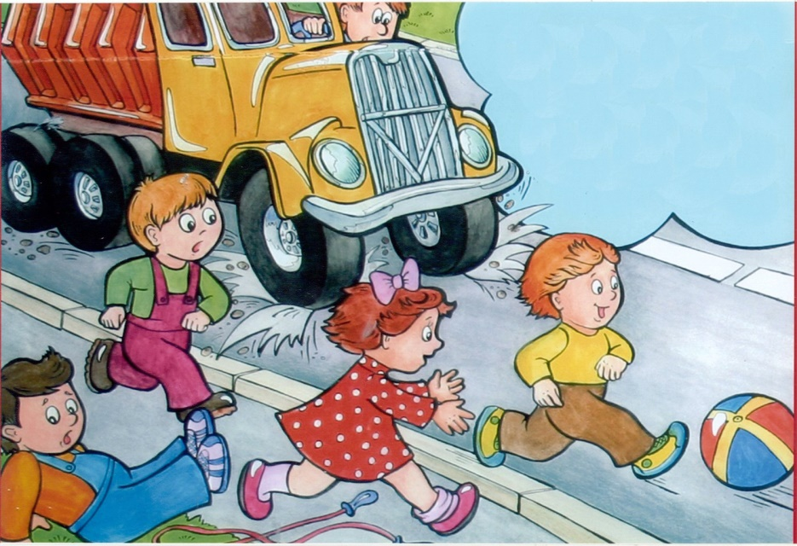
Опасно играть в мяч и другие игры рядом с проезжей частью, лучше это делать во дворе или на детской площадке.

Slide 13
Тест
З
Н
А
Т
О
К
Какой стороны придерживаются пешеходы и машины на дорогах?
С) левой
З) правой
Какой цвет имеют запрещающие знаки?
Н) красный
М) синий
3. Место, отведенное для передвижения пешеходов называется…
А) тротуар
О) шоссе
Знак «Пешеходный переход» выглядит:
Т) синий квадрат, внутри белый треугольник с изображением человека
Д) красный треугольник с изображением человека
Переходя улицу, надо сначала посмотреть:
А) направо
О) налево
С какого возраста разрешается езда на велосипеде по улицам города?
Г – с 10 лет
К – с 14 лет

Slide 14
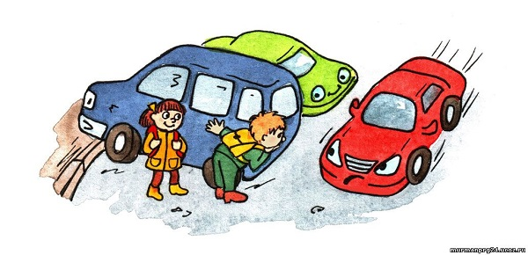
Внимание! Дорожные ловушки!
1.“Ловушки” закрытого обзора
Это дорожные ситуации, когда опасность скрыта от пешехода за кустами, деревьями, забором, сугробом, стоящими и движущимися автомобилями, другими пешеходами. Именно поэтому пешеходам запрещено переходить проезжую часть в этих опасных местах.

Slide 15
2. «Ловушки» в зоне остановки общественного транспорта
В зоне остановки попадает в ДТП треть пострадавших детей, в основном из-за стоящих маршрутных транспортных средств (они закрывают обзор ) и спешки пешеходов.

Slide 16
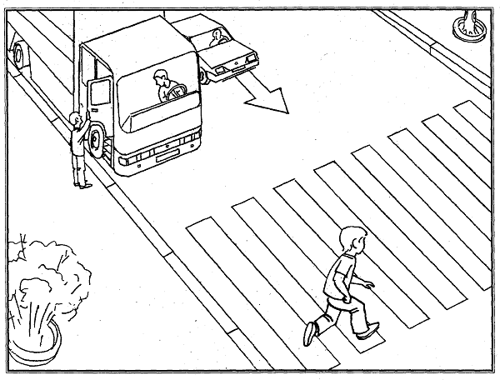
3. «Ловушки» на пешеходном переходе
Обычно думают, что пешеходный переход – это безопасная зона, на которой с пешеходом ничего не может случиться. А ведь и здесь остановившийся автомобиль может скрывать движущийся транспорт.

Slide 17
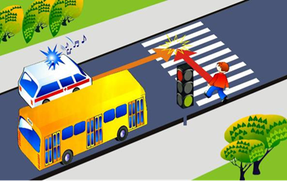
4. «Ловушки» у светофора
Кроме дорожных “ловушек” закрытого обзора у светофора, нельзя забывать, что на дороге могут возникнуть самые непредвиденные обстоятельства, например, поедут на красный сигнал спецмашины (скорая помощь, полиция, пожарная); могут быть и водители, нарушающие ПДД.

Slide 18
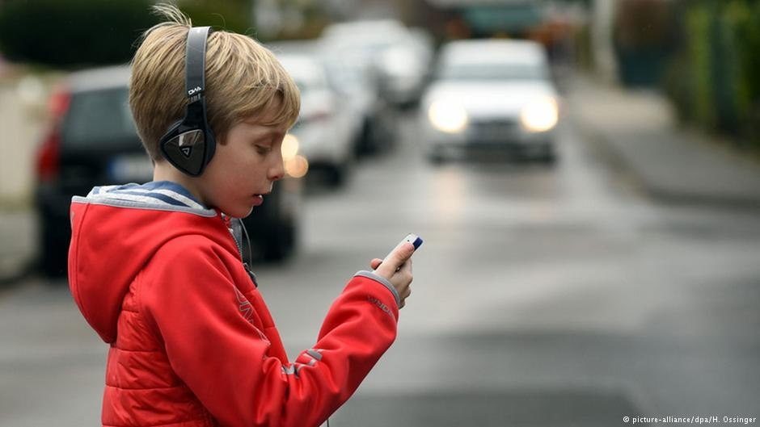
5 «Ловушки» отвлечения внимания
Пешеход не замечает опасность, потому что его взгляд прикован к интересующему его предмету – автобус на другой стороне дороги, приятель, родные, мяч, собака, лужа после дождя, шляпа, которую сдул с головы ветер…
К дорожным “ловушкам” могут привести и мобильный телефон. Конечно, хорошо совмещать полезное с приятным, но так ли это безопасно?

Slide 19
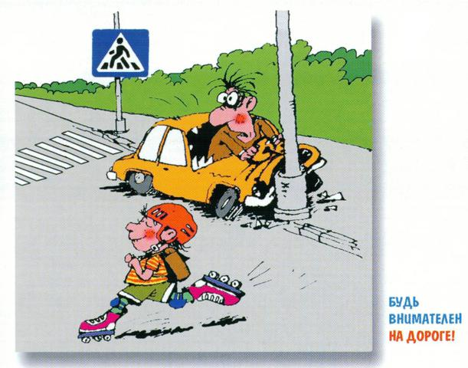
6. «Ловушки» пустынная дорога»
Это улица, окруженная жилыми домами, зеленью. Здесь часто играют дети. По ней редко проезжает транспорт, и создается ложное представление об отсутствии угрозы. Такие дороги часто становятся любимым местом роллеров, скейтбордистов, а также для различных игр, катания на санках и коньках.

Slide 20
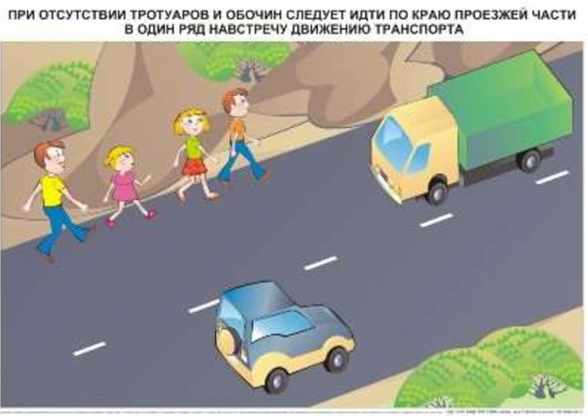
7 . «Ловушки» при движении вдоль проезжей части
В эту ситуацию пешеход может попасть, если идет по дороге по правой обочине или правому краю проезжей части. В этом случае движение транспорта происходит со стороны спины, и пешеход не видит опасность.

Slide 21
Когда спешишь ты в школу,
Опаздываешь очень,
А может, и не очень,
А может быть, чуть – чуть,
Одно ты помнить должен:
Средь всех дорог на свете
Ты выбирай, конечно,
Лишь безопасный путь.

Slide 22
Будьте внимательны на дорогах!

